Slide 1
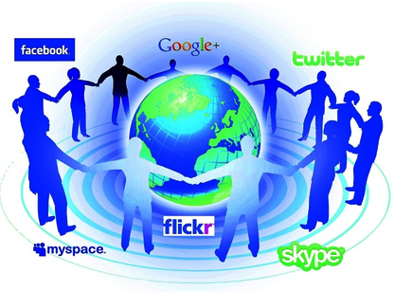
شبكات التواصل الاجتماعي

Slide 2

تعريف شبكات التواصل الاجتماعي
هي مجموعة من المواقع على شبكة الأنترنت تتيح التواصل بين أفراد المجتمع، تشكل عالم افتراضي وهي:
Facebook,Instagram; Twitter, Tiktok,Snapchat, ….........الخ

Slide 3
أشهر وسائل التواصل الاجتماعي :
الفيس بوك تأسس ت في العام 2004 م على يد مارك زوكربيرغ، وكريس هيوز، وأندرو ماكولوم، وإدواردو سافرين، وداستن موسكوفيتز، ومقره يقع في الولايات المتحدة الأمريكية، ويتفرّع منه تطبيق ماسنجر، وتطبيق إنستغرام، ويمتاز بأنّه متوفر بالعديد من اللغات، والتي تصل إلى أكثر من سبعين لغة يحظى با يزيدعن مليارمستخدم ويعد اكبرموقع تواصل.

Slide 4

الفيس بوك:
تأسس ت في العام 2004 م على يد مارك زوكربيرغ، وكريس هيوز، وأندرو ماكولوم، وإدواردو سافرين، وداستن موسكوفيتز، ومقره يقع في الولايات المتحدة الأمريكية، ويتفرّع منه تطبيق ماسنجر، وتطبيق إنستغرام، ويمتاز بأنّه متوفر بالعديد من اللغات، والتي تصل إلى أكثر من سبعين لغة يحظى بما يزيد عن مليار مستخدم ويعد اكبر موقع تواصل.

Slide 5
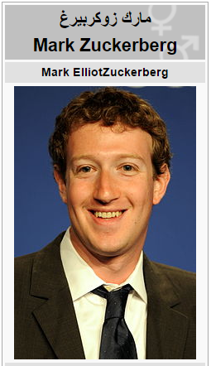

من هو مؤسس الموقع الأكثر استخداما من بين مواقع التواصل الاجتماعي؟

Slide 6

التويتر:
تأسس في العام 2006 م على يد إيفان ويليامز، ونوح غلاس، وجاك دورسي، وبيز ستون، ومقره يقع في الولايات المتحدة الأمريكية، ويعمل على تقديم خدمة التدوين المصغر من خلال كتابة رسالة واحدة لا تتجاوز المئة والأربعين حرفاً، وتعرف باسم التغريدا. يحظى بما يزيد عن 300 مليون مستخدم شهريا

Slide 7

الفايبر:
تأسس في العام 2010 م، ويقدم خدمة المراسلة الفورية وإجراء المكالمات، وإرسال الرسائل سواء كانت فيديو، أو صور، أو رسائل مكتوبة، أو صوت، بشكل مجاني.

Slide 8

أنستغرام :
هو أحد مواقع فايسبوك , يحظى بأكثر من 400 مليون زائر, يستخدم لتعديل الصور ومقاطع الفيديو.

Slide 9
واتساب:
أُصدر سنة 2010 وله أكثر من مليار مستخدم ويمكن من خلاله إرسال الصور والفيديوهات والمقاطع الصوتية.

Slide 10

السناب شات
السناب شات هو تطبيق من تطبيقات التواصل الاجتماعي لتسجيل وبث ومشاركة الرسائل المصورة فوريا وضعها إيفان شبيغل وروبرت مورفي في عام 2011 م ، ثم طلبة جامعة ستانفورد .
يتميز بشكل شعاره اللطيف ...

Slide 11
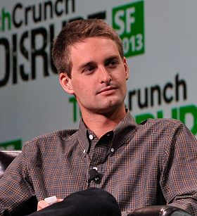
من هو إيفان شبيغل وروبرت مورفي?
هو من مواليد 4 يونيو 1990 في لوس أنجلوس،
هو رائد أعمال أمريكي والمؤسس المشارك لتطبيق سناب شات، شغل منصب الرئيس التنفيذي لشركة سناب

Slide 12

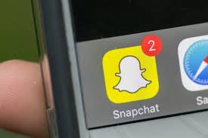
مميزات هذا التطبيق :
إمكانيّة تبادل الرسائل بين المستخدمين بطريقة تحمي خصوصياتهم، حيث إنّ الرسائل لا تتجاوز مدّة ظهورها للشخص أكثر من مئة ثانية، وبعد ذلك يتم حذفها نهائيّاً.
يتمتع بوجود ميزة المرشحات الذكيّة التي تجعل المستخدمين قادرين على وضع درجة الحرارة الحاليّة على الصور قبل إرسالها للأصدقاء.
عدم تمكّن المستقبل من رؤية الرسالة مرة أخرى بعد حذفها،

Slide 13

و تبقى علته الوحيدة ......
سهولة اختراقه و قرصنته .

Slide 14

ما هي مميزات التواصل الاجتماعي؟

Slide 15
المميزات:
انتشار المعرفة
التفاعلية والمشاركة
الحضور الدائم ”غير المادي“
حرية الرأي والتعبير
إلغاء الفروق الثقافية بين المجتمعات

Slide 16
متى ظهرت شبكات التواصل الاجتماعي؟
ظهرت أول فكرة للمواقع الاجتماعية سنة 1979م، وسميت بشبكة BBS ولم يكن لها هيكل تنظيمي أو إدارة مركزية.
ثم ظهرت شبكة 6 درجات سنة 1997م، وتعتبر أول شبكة حقيقية وسميت ب Six-Degrees .
شبكة Live Journal سنة 1999م.
شبكة Friendster سنة 2002م.

Slide 17



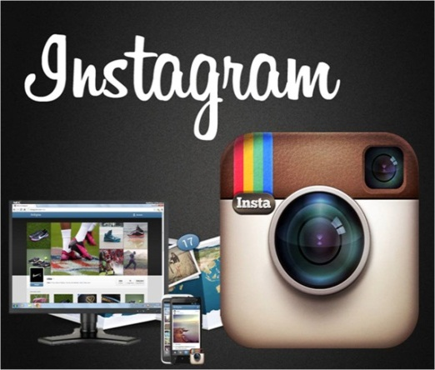
الشبكات Hi5، MySpace، Linked In سنة 2003م.
شبكة Facebook سنة 2004 وهو الأكثر استخداما عالميا.
وبعدها Twitter و WhatsApp، tango، Viber، skype
وظهر كذلك Instagram تطبيق لتبادل الصور
وهو أيضا شبكة اجتماعية.
ومختلف الشبكات إلى يومنا هذا.

Slide 18
احصائيات حول مستخدمي أشهر مواقع التواصل

Slide 19
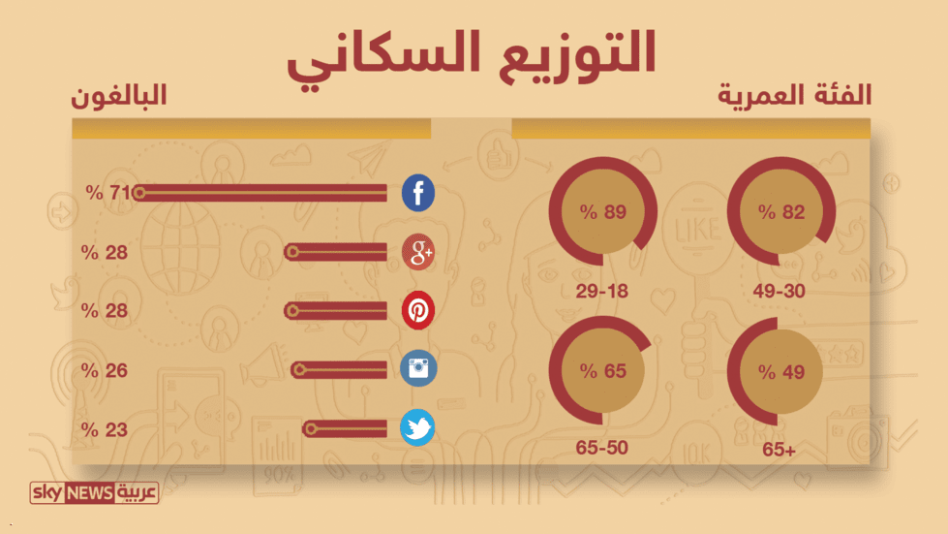

Slide 20
أبرز إيجابيات المواقع الاجتماعية
تحسين فرص العمل للشباب
تعزيز التواصل العائلي والاجتماعي
زيادة المهارات التقنية
مصدر جديد للأخبار العاجلة والآنية
زيادة التوعية بالقيم المجتمعية والثقافية والسياسية
زيادة فرص التعلم الذاتي
قناة تسويق جديدة
سرعة التفاعل والحصول على المعلومة من المؤسسات والافراد
تحسين عملية التعليم والتعلم

Slide 21
أبرز سلبيات المواقع الاجتماعية
التأثر بالأفكار التكفيرية أو الشاذة
إحداث صراعات فكرية متكررة ومنهكة للأفراد
سهولة الممارسة غير الأخلاقية خاصة على الأطفال والمراهقين
سرعة انتشار الشائعات والتشهير
عدم مبالاة بعض المستخدمين وعدم استشعارهم بالمسؤولية
الانشغال عن العمل أو الدراسة والمهام الحياتية الأخرى
انتهاك الخصوصية والابتزاز والتزوير
العرضة للعزلة الاجتماعية وضعف الترابط الاسري.
الإدمان على شبكات التواصل الاجتماعي يؤدى إلى تزايد الشعور بالعدوانية و الأنانية والاضطرابات النفسية والكآبة

Slide 22
أخلاقيات استعمال الانترنت:
يجب أن تقوم بحفظ المعلومات وسريتها ومراعاة الخصوصية واحترامها.
يجب أن تقوم بتحري الصدق والمصداقية عند القيام بطلب البيانات أو المعلومات.
يجب أن تقوم بتجنب الدخول إلى المواقع الضارة والتزم بالمواقع التي تناسب عمرك.
يجب أن تقوم باحترام حقوق الملكية الفكرية والابتعاد عن الغش و الخداع.

Slide 23
يجب أن تقوم بتوخي الدقة والتمحيص قبل أن تقوم بنشر أي معلومات للناس، لأنك مسؤول عما تقوم بنشره.
يجب أن تقوم بالكتابة بلغة سليمة واضحة مفهومة للطرف الآخر.
يجب أن تقوم باحترام حقوق الملكية الفكرية والابتعاد عن الخداع وسرقة أفكار الآخرين ومجهودهم الشاقة.
يجب أن تقوم بتوثيق جميع المعلومات التي تحصل عليها من سواء من على شبكة الإنترنت أو من أي كتاب، كما يجب ذكر الموقع أو اسم هذا الكتاب.

